Slide 1
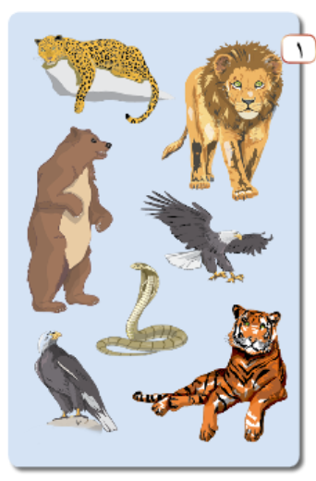
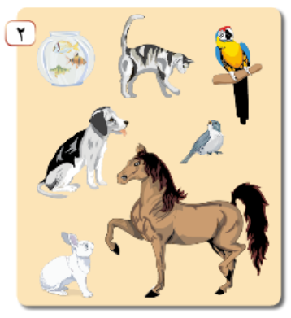
الحَيَوَانَات Animals
Dr. Ehab Atta

Slide 2
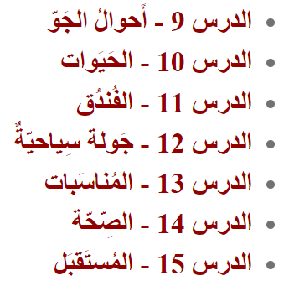
نَات

Slide 3
الحَيَوَانَات
الأَلِيفَة
المُفْتَرِسَة
الحِمَار
الخَرُوف
البَقَرَة
الحِصَان
النَّسْر
الأَسَد
الدُّب
النَّمِر
العُصْفُور
القِطَّة
الأَفْعَى
البَبَّغاء
العَقْرَب
الكَلْب

Slide 4
الحَيَوَانَات الأَلِيفَة
حَظِيرَة
يُغَنِّي
مُرَاقَبَة
بَيْت الدَّجَاج

Slide 5
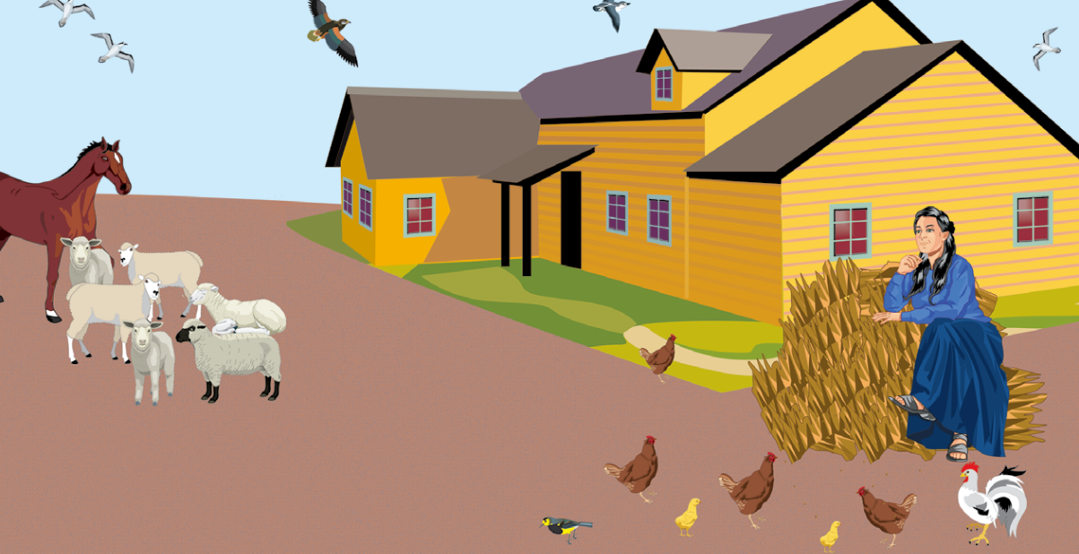
النَّصُّ الأَوَّل الحَيَوَانَات فِي الرِّيف

Slide 6
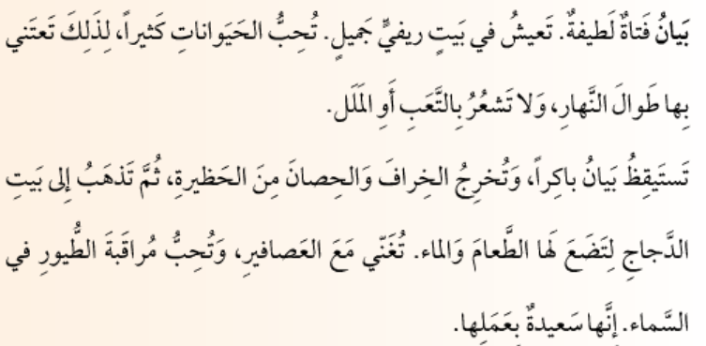

Slide 7
هِيَ تَعِيش فِي بَيْتٍ رِيفِي جَمِيل
هِيَ تُحِبُّ الحَيَوَانَات كَثِيرًا
بَيَان فَتَاة لَطِيفَة

Slide 8
وَلَا تَشْعُر بِالتَّعَب أَو المَلَل
لِذَلِكَ تَعْتَنِي بِالحَيَوَانَات طُوَالَ النَّهَار

Slide 9
وَتُخْرِج الخِرَاف وَالحِصَان مِن الحَظِيرَة
ثُمَّ تَذْهَب لِبَيْت الدَّجَاج لِتَضَع لَهَا الطَّعَام وَالمَاء
هِيَ تَسْتَيْقِظ مُبَكِّرًا

Slide 10
تُحِب مُرَاقَبَة الطُّيُور فِي السَّمَاء
إِنَّهَا سَعِيدَة بِعَمَلِها
تُغَنِّي مَعَ العَصَافِير

Slide 11
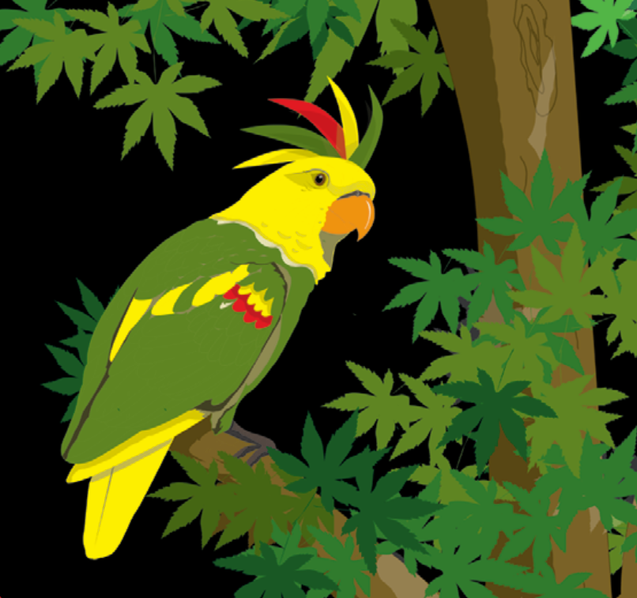
النَّصُّ الثَّانِي الببَّغَاء

Slide 12
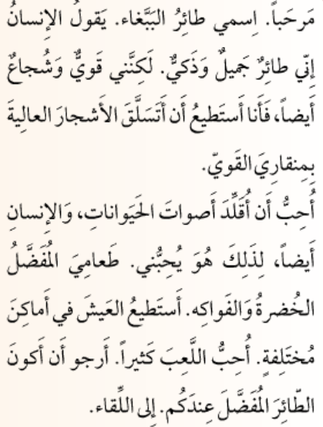

Slide 13
البَبَّغَاء
ذَكِيّ
شُجَاع
يَتَسَلَّق الأَشْجَار
مِنْقَار
يُقَلِّد الأَصْوَات

Slide 14
اسْمِي طَائِر البَبَّغَاء.

Slide 15
يَقُول النَّاس إِنِّي طَائِر جَمِيل وَذَكِيّ.

Slide 16
لَكِنَّنِي قَوِيٌّ وَشُجَاع أَيْضًا، فَأَنَا أُحِبُّ أَنْ أَتَسَلَّق الأَشْجَار العَالِيَة بِمِنْقَارِي القَوِيّ

Slide 17
أُحِبّ أَنْ أُقَلِّد أَصْوَات الحَيَوَانَات وَالإِنْسَان أَيْضًا. لِذَلِكَ هُوَ يُحِبُّنِي

Slide 18
طَعَامِي المُفَضَّل الخُضْرَة وَالفَوَاكِه.

Slide 19
أَسْتَطِيع العَيْش فِي أَمَاكِن مُخْتَلِفَة.

Slide 20
أُحِب اللَّعِب كَثِيرًا.

Slide 21
أَرْجُو أَنْ أَكُون الطَّائِر المُفَضَّل عِنْدَكُم.

